Slide 1
Що таке HTML та як за допомогою нього увійти в IT
Лекція №6

Slide 2
План:
1. Що таке HTML
2. Для чого використовують HTML
3. Історія появи
4. Що можна і не можна зробити на HTML?
5. Як вивчити HTML

Slide 3
Що таке HTML
HTML (англ. HyperText Markup Language — мова розмітки гіпертексту) — стандартизована мова розмітки документів для перегляду вебсторінок у браузері.
В HTML можна вбудовувати програми, написані на скриптових мовах, які впливають на поведінку та вміст вебсторінок, наприклад JavaScript. Включення CSS визначає вигляд і компонування вмісту. World Wide Web Consortium (W3C), який супроводжує стандарти HTML та CSS, заохочує використання CSS над явним презентаційним HTML з 1997 року.

Slide 4
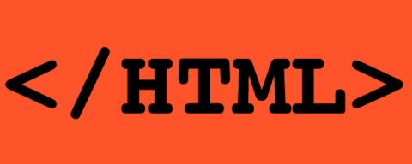
HTML впроваджує засоби для:
створення структурованого документа шляхом позначення структурного складу тексту: заголовки, абзаци, списки, таблиці, цитати та інше;
отримання інформації зі Всесвітньої мережі через гіперпосилання;
створення інтерактивних форм;
включення зображень, звуку, відео, та інших об'єктів до тексту.

Slide 5
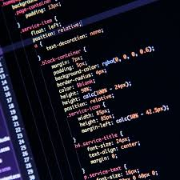
Для чого використовують HTML
Як говорить назва цієї мови, це мова гіпертекстової розмітки. Що означає «гіпертекст»? Він містить вміст, який автоматично переносить вас на іншу інформацію за допомогою гіперпосилань.
А мова розмітки означає, що вона використовує розмітку, щоб надати окремим елементам семантичне посилання. Це виглядає складно, але насправді це не так. Це просто мова, яка використовує такі елементи, як абзаци або параграфи, для створення вебсайту. Те, як ці елементи використовуватимуться, описано у файлі С55, а те, як вони працюватимуть, надається мовою НТМL.

Slide 6
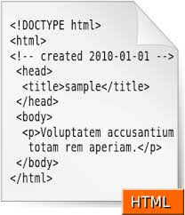
Які елементи використовуються на сайті?
заголовки;
параграфи;
списки;
виділення (жирний, підкреслений);
гіперпосилання;
графічні файли.
Саме завдяки їм сторінки читабельні та добре виглядають не лише на комп'ютері, а й на телефоні, планшеті чи телевізорі.

Slide 7
Історія появи
HTML була винайдена Тімом Бернерсом-Лі, фізиком з дослідницького інституту CERN у Швейцарії та винахідником Інтернету. Він виступив з ідеєю створення системи гіпертексту на основі Інтернету.
Гіпертекст означає текст, що містить посилання на інші тексти, до яких глядачі можуть негайно отримати доступ. Першу версію HTML він опублікував у 1991 році, що складається з 18 тегів HTML. З тих пір кожна нова версія мови HTML додавала до розмітки нові теги та атрибути (модифікатори тегів).
Наразі існує 140 тегів HTML, хоча деякі з них уже застаріли (не підтримуються сучасними браузерами).

Slide 8
Що можна і не можна зробити на HTML?
Мови програмування і мова розмітки не є ідентичними поняттями, навіть незважаючи на те, що обидва типи цих мов призначені для створення сайту. НТМL відповідає за структуру тексту, розташування елементів на сторінці, а мова програмування відповідає за функціональність сайту. У НТМL ви не будете програмувати можливість входу на свій веб-сайт, але ви напишете, як має виглядати вікно входу та що має відображатися, коли вхід не вдається.
Навіть якщо ви хочете мати справу лише з бек-ендом, тобто ви не маєте впливу на зовнішній вигляд вебсайту, вам слід знати основи НТМL, щоб знати, за що відповідають його конкретні записи. Ви також повинні мати можливість перевірити, як працює ваш код — не лише ззаду, під час тестування самого коду, але й спереду, у поєднанні з виглядом веб-сайту, який ви намагаєтеся створити.

Slide 9
Як вивчити HTML
На початку свого шляху, майже, кожен думає, що HTML - це мова програмування. Але це не так. Зараз я розповім тобі, що таке HTML.
Для початку уяви, що HTML це мова, якою спілкується твій браузер. Тобто, це все таки мова, але не мова програмування.
HTML - скорочення від "HyperText Mark-up Language" - перекладається як "Мова розмітка гіпертексту" (Гіпертекст - це текст, що не послідовно зв'язаний з іншими документами, тобто у вас є змога з першої сторінки документу перейти на останню). Іншими словами HTML - це мова розмітки, або ще один спосіб зберігання інформації. За допомогою HTML ти позначаєш текст, вказуючи своєму вебпереглядачу, як він має розуміти позначений текст, так само як і на жорсткому диску інформація зберігається в блоках, кластерах, секторах, доріжкаx і тільки за допомогою, такої, визначеної структури твій комп'ютер розуміє, що треба, а що не треба зчитувати.

Slide 10
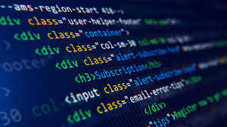
Через швидке зростання популярності HTML зараз вважається офіційним вебстандартом. Специфікації HTML підтримуються та розробляються Консорціумом World Wide Web (W3C). Ви можете перевірити найновіший стан мови в будь-який час на веб-сайті W3C.
Найбільшим оновленням мови стало введення HTML5 у 2014 р. Було додано до розмітки кілька нових семантичних тегів, які розкривають значення власного вмісту, наприклад <article> , <header> та <footer>.

Slide 11
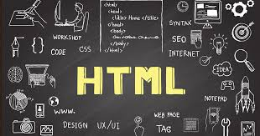
Еволюція HTML. Чим відрізняється HTML від HTML5?
З перших днів HTML пережив неймовірну еволюцію. W3C постійно публікує нові версії та оновлення, тоді як історичні віхи також отримують спеціальні імена.
HTML4 (в наші дні зазвичай називають “HTML”) була опублікована в 1999 році, а остання основна версія вийшла в 2014 році. Під назвою HTML5 оновлення додало до мови багато нових функцій.

Slide 12
Однією з найбільш очікуваних особливостей HTML5 є підтримка вбудування аудіо та відео. Замість використання програвача Flash ми можемо просто вставляти відео та аудіофайли на свої вебсторінки за допомогою нових тегів <audio> </audio> та <video> </video> . Він також включає вбудовану підтримку масштабованої векторної графіки (SVG) та MathML для математичних та наукових формул.
HTML5 також вніс кілька семантичних удосконалень. Нові семантичні теги інформують браузери про значення вмісту, що приносить користь як читачам, так і пошуковим системам.
Найпопулярнішими семантичними тегами є <article> </article> , <section> </section> , <aside> </aside> , <header> </header> та <footer> </footer> .

Slide 13
Як вивчити HTML
У HTML текст позначається за допомогою теґів. Кожен HTML документ буде складатися з деякої групи елементів, де кожен елемент буде визначатися (починатися та закінчуватися) певним теґом (Для деяких елементів кінцевий теґ не є обов'язковим). Теґ — це назва елементу, записана у кутових дужках (< >)
Кожен HTML теґ має свою унікальну назву з визначеним синтаксисом, яка записується латинськими літерами і не чутливий до регістру.
Як саме вебпереглядач обробляє HTML-документ? Дуже просто, наприклад, веб-переглядач знайшов в документі ось такий рядок:
<title>Що таке HTML?</title>

Slide 14
Він знає, що елементом title позначають назву сторінки і цю назву потрібно відобразити так як у його запрограмували (зазвичай назва сторінки з'явиться на вкладці), якщо веб-переглядач не знайде такого елемента, то замість назви сторінки буде її адреса. Елемент table переглядач відобразить у вигляді таблиці, а елемент q скаже переглядачеві, що це цитата, жирним шрифтом відобразиться вміст елементу b.
Можливо у тебе виникнуло запитання: - "А навіщо, взагалі, цей HTML?".
Це людині можна сказати якусь фразу і вона зрозуміє, що це адресовано їй та зрозуміє, що від неї хочуть. Комп'ютери так не вміють. Для них будь яка інформація - це комбінація цифр з 0 та 1, тому їм потрібно чітко вказати, кому адресована інформація, що вона означає і що з нею робити. І тільки після цього твій комп'ютер оживе.

Slide 15
Плюси HTML
Широко вживана мова з великою кількістю ресурсів та величезною спільнотою.
Запускається в кожному веб-браузері.
З відкритим кодом і абсолютно безкоштовна.
Чиста і послідовна розмітка.
Офіційні вебстандарти підтримуються Консорціумом World Wide Web (W3C).
Легко інтегрується з серверними мовами, такими як PHP та Node.js.

Slide 16
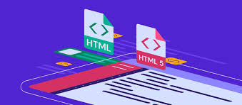
Мінуси HTML:
В основному використовується для статичних вебсторінок. Для динамічної функціональності вам може знадобитися використовувати JavaScript або серверну мову, таку як PHP.
Це не дозволяє користувачеві реалізовувати логіку. Як результат, усі веб-сторінки потрібно створювати окремо, навіть якщо вони використовують однакові елементи, наприклад, верхній та нижній колонтитули.
Деякі браузери повільно застосовують нові функції.
Поведінку браузера іноді важко передбачити (наприклад, старі браузери не завжди відображають новіші теги).

Slide 17
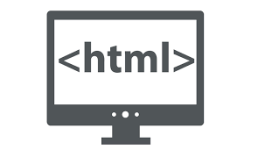
Література
https://uk.wikipedia.org/wiki/HTML
https://futurenow.com.ua/shho-take-html/
https://goit.global/ua/articles/html-i-css-shcho-tse-komu-ta-dlia-choho-potribno/
https://css.in.ua/article/shcho-take-css_3
https://volodymyrets.city/articles/261687/html-de-jogo-vikoristovuyut-i-navischo-jogo-vchiti

